Slide 1
В вышине под небесами
Звонко льется пенье,
Господу хваленье;
Ангелы поют хорами
В торжествующей хвале!

Slide 2
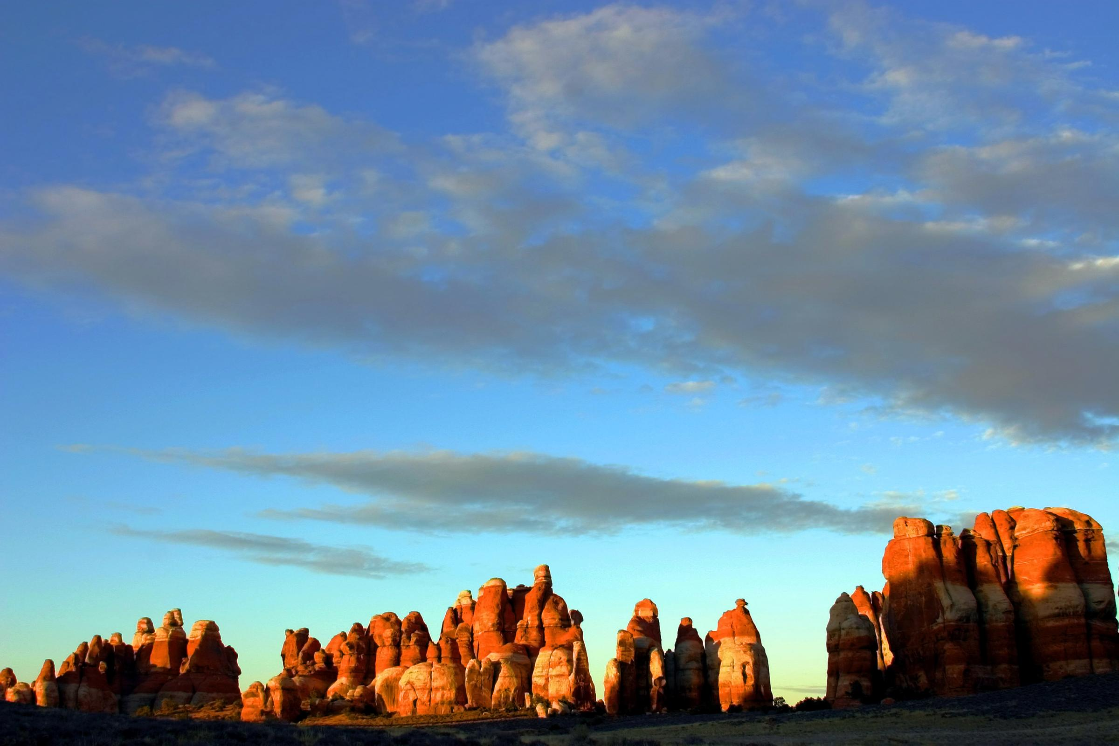
Пойте, пойте Богу славы, Восклицайте дружно Господу земли!
Пойте, пойте Богу славы,
Пойте Господу земли!

Slide 3
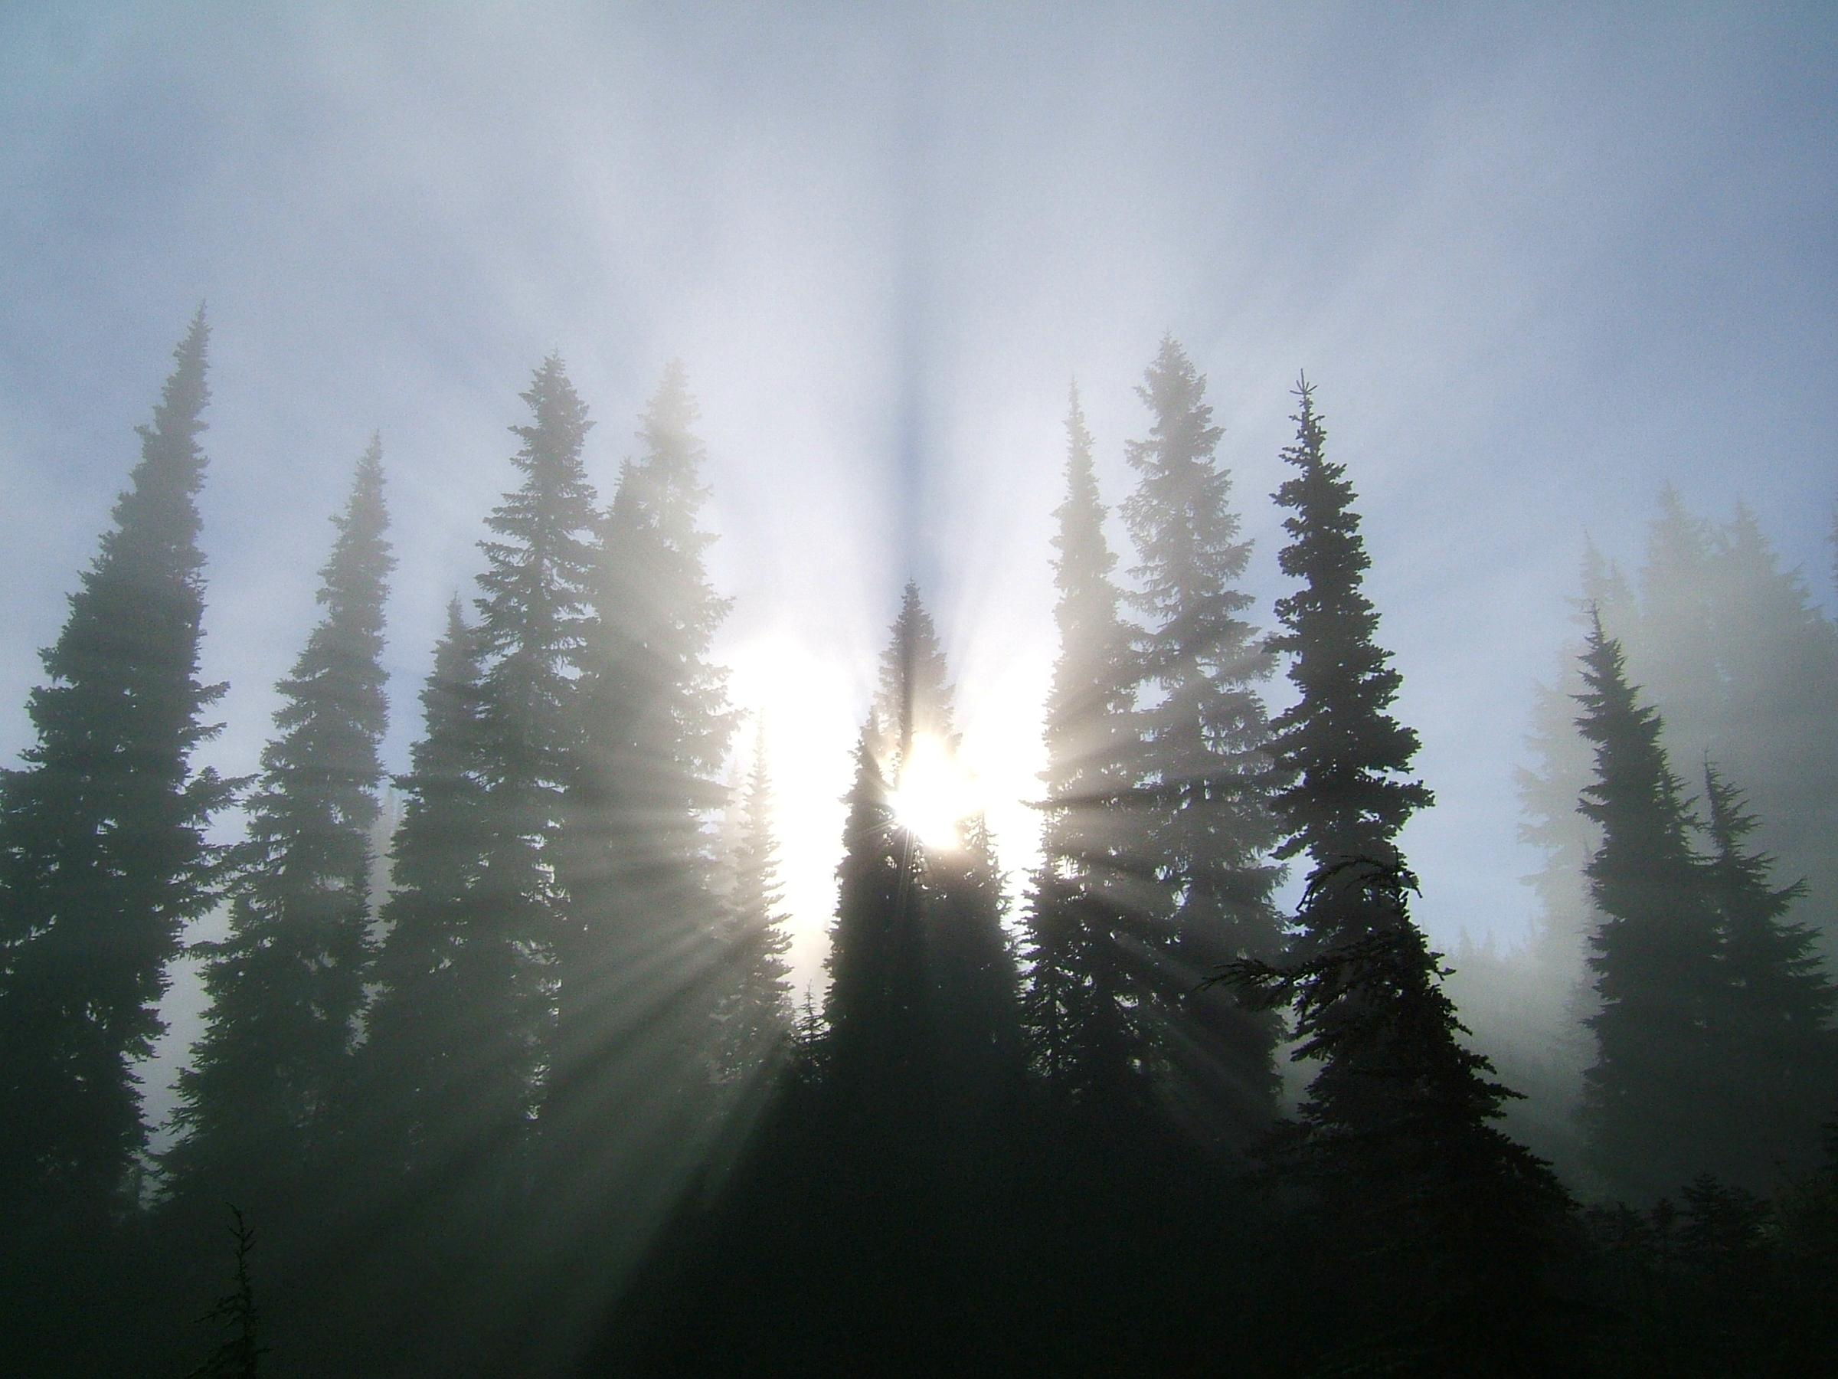
Милосердье возвещайте: Бог наш возлюбивший Грешников погибших. Взор к Голгофе устремляйте,
Умер там за нас Христос.

Slide 4
Пойте, пойте Богу славы, Восклицайте дружно Господу земли!
Пойте, пойте Богу славы,
Пойте Господу земли!

Slide 5
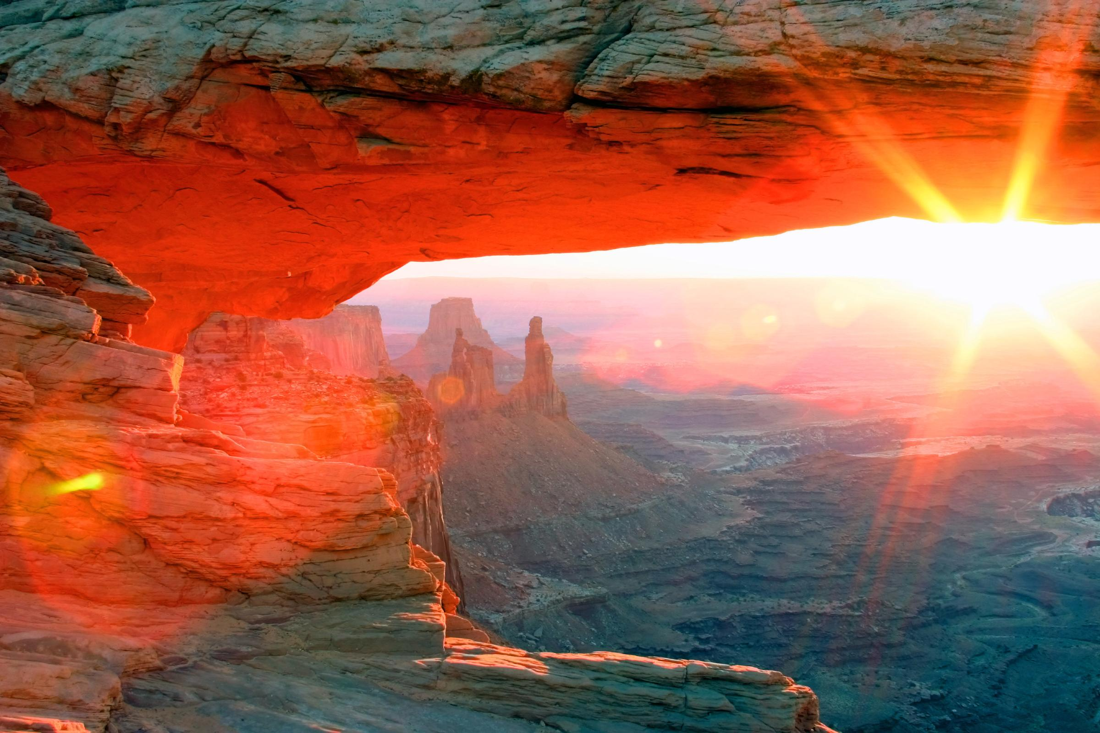
Муж скорбей за нас страдает;
Он в венце терновом
Пред концом суровым,
Смерть и власть греха свергает
И страдальцам мир дает.

Slide 6
Пойте, пойте Богу славы, Восклицайте дружно Господу земли!
Пойте, пойте Богу славы,
Пойте Господу земли!

Slide 7
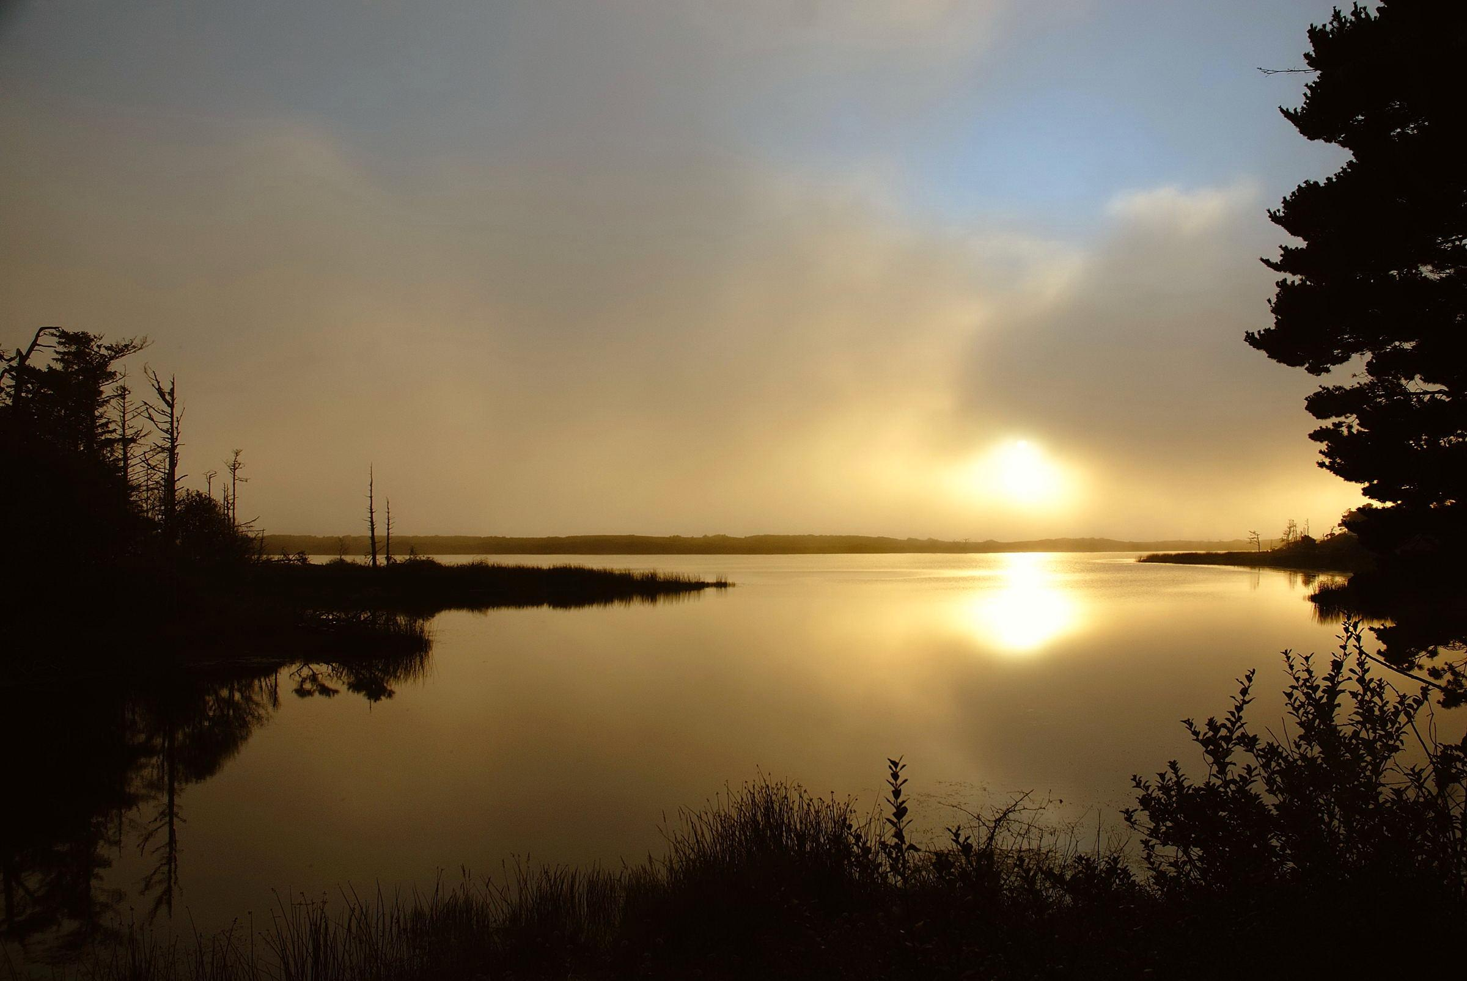
Он разрушил узы тленья
И воскрес в день третий Рано на рассвете.
0 воспойте песнь хваленья:
Подарил нам жизнь Христос!

Slide 8
Пойте, пойте Богу славы, Восклицайте дружно Господу земли!
Пойте, пойте Богу славы,
Пойте Господу земли!

Slide 9
Пойте, пойте Богу славы, Восклицайте дружно Господу земли!
Пойте, пойте Богу славы,
Пойте Господу земли!

